Slide 1
Aktuální problémy zákonnosti
na vodohospodářském úseku
Zdeněk Horáček
XXXVII. Setkání vodohospodářů v Kutné Hoře
4.6.2024

Slide 2
Aktuální problémy zákonnosti
Jednotlivé případy
Implementace nového stavebního zákona
Veřejná služba (a související soudní spory na určení obsahu dohody vlastníků provozně souvisejících kanalizací podle § 8 odst. 3 zákona o vodovodech a kanalizacích)
Smlouvy o rezervaci kapacity
„Příspěvky“ na rozvoj VHI
Předávání VHI po uplynutí udržitelnosti
„Dožívání“ areálových vodovodů a kanalizací a jejich obnova
Vylučování MVE územními plány obcí
Kontroly MZP na MVE ze strany ČIŽP
Spory s vodoprávními úřady a sousedské spory
Převody vodních děl zapisovaných do KN

Slide 3
Aktuální problémy zákonnosti
Převody vodních děl zapisovaných do KN
Vodní dílo, které se zapisuje do KN, nelze po 1.3.2007 (účinnost vyhlášky č. 23/2007 Sb.) převést bez jeho zápisu do KN
Věc byla na pracovní úrovni konzultována s Oddělením legislativy Českého úřadu zeměměřického a katastrálního, z čeho vyplynul následující závěr:
„Pokud byla smlouva o převodu vodního díla v minulosti řádně uzavřena tak, že obstojí z hlediska požadavků na zápis do katastru nemovitostí, pak není třeba uzavírat novou smlouvu.
Návrh na vklad vlastnického práva lze podat na základě smlouvy již existující s tím, že je třeba doložit zároveň i podklady pro zápis vlastnického práva původního (dosavadního) vlastníka.
Jedná se o aplikaci § 17 odst. 1 písm. g) katastrálního zákona umožňující překlenutí tzv. logické mezery v zapsaných údajích. Jinak řečeno vklad vlastnického práva pro původního vlastníka lze vzhledem k tomu, že má pouze deklaratorní účinky nahradit tím způsobem, že podklady pro zápis vlastnického práva původního vlastníka se předloží společně se smlouvou, kterou původní vlastník vodní dílo převádí na nabyvatele.“

Slide 4
Havarijní novela vodního zákona
Hlavní změny
Zákon Senátem schválen 30.05.2024 Senát PČR: Historie tisku (senat.cz)
Doručen prezidentovi k podepsání 31.5.2024, účinnost od 1.7.2024
Hlavní změny:
Zavedení registru výpustí [§ 19a]
Zavedení kontinuálního sledování znečištění odpadních vod [§ 38a]
Úprava definice havárií [§ 40 odst. 2 a 3]
Úprava povinností při havárii [§ 41]:
Zavedení provozního řádu vodního díla pro čištění odpadních vod s povoleným vypouštěním odpadních vod s obsahem zvlášť nebezpečných závadných nebo nebezpečných závadných látek podle přílohy č. 1 k tomuto zákonu do vod povrchových [§ 59 odst. 1 a 2]
Zavedení vyvratitelné domněnky převažujícího veřejného zájmu OZE (PN)
Jednorázovost náhrady podle § 59a vodního zákona (PN)
Další změny: doplnění náležitostí žádostí (PN), vypouštění odpadních vod z táborů bez povolení, zohlednění vodáckých zájmů při povolování vodních děl a úprava žádostí o udělení pověření k výkonu TBD

Slide 5
Havarijní novela vodního zákona
Zavedení registru výpustí [§ 19a]
Nový ISVS - registr výpustí ze zdrojů znečištění do vod povrchových
Slouží vodoprávním úřadům, správcům povodí, HZS, ČIŽP, Policii při zneškodňování havárie, při šetření příčin havárie a pro shromažďování informací o potenc. zdrojích ohrožení jakosti povrchových nebo podz. vod
Správcem registru výpustí je MŽP (prováděcí vyhláška MŽP ve spol. s MZe)
Registr výpustí zahrnuje údaje o výpustech
ke kterým je vydáno povolení k vypouštění odpadních vod nebo vypouštění důlních vod do vod povrchových ve zpoplatněném množství
nacházejících se v území v blízkosti provozů s IPPC k vypouštění odpadních vod do vod povrchových,
nacházejících se na významných a d) drobných vodních tocích
Identifikaci výpustí pořizují a do registru předávají příslušní správci povodí
Vodoprávní úřady průběžně vkládají do registru výpustí údaje o zjištěných výpustech a předávají je v elektronické podobě MŽP
Přechodné ustanovení [čl. II body 3 a 4]: Údaje o výpustech podle § 19a odst. 3 písm. a) a b) budou do registru výpustí vloženy do 31.12. 2025, údaje o výpustech podle § 19a odst. 3 písm. c) do 31.12.2029

Slide 6
Havarijní novela vodního zákona
Zavedení kontinuálního sledování znečištění odp. vod [§ 38a] I)
„Kdo vypouští odpadní vody s obsahem zvlášť nebezpečných závadných látek, prioritních nebezpečných látek nebo nebezpečných závadných látek podle části II bodů 1 a 9 přílohy č. 1 do vod povrchových, je povinen v souladu s povolením k jejich vypouštění provádět kontinuální sledování vybraných ukazatelů znečištění odpadních vod”
To neplatí, pokud jsou odpadní vody vypouštěny ze zařízení, ve kterém probíhá pouze průmyslová činnost kategorie 1.1 podle přílohy č. 1 k zákonu o integrované prevenci bez ohledu na prahovou hodnotu kapacity zařízení
Vodoprávní úřad v povolení k vypouštění odpadních vod stanoví místo, způsob a podmínky kontinuálního sledování včetně způsobu a doby uchování vzorků pro případ následné kontrolní analýzy, přičemž přihlíží k dostupnosti technologií kontinuálního sledování umožňujících s ohledem na složení vypouštěných odpadních vod sledovat ukazatele indikující vznik havárie a k ekonomické únosnosti těchto technologií
Místem kontinuálního sledování se rozumí zejména místo na odtoku z čistírny odpadních vod v rámci areálu znečišťovatele

Slide 7
Havarijní novela vodního zákona
Zavedení kontinuálního sledování znečištění odp. vod [§ 38a] II)
Znečišťovatel je povinen
průběžně zaznamenávat,
vyhodnocovat a
uchovávat výsledky kontinuálního sledování vypouštěných odpadních vod po dobu 3 kalendářních let
Pokud lze z výsledků kontinuálního sledování usuzovat na možnost vzniku havárie, je znečišťovatel povinen učinit odpovídající opatření k zabránění jejímu vzniku
Znečišťovatel je povinen zajistit a řádně provozovat technické prostředky pro kontinuální sledování vypouštěných odpadních vod
Prováděcí vyhláška MŽP v dohodě s MZe - odložení účinnosti úpravy o 24 měsíců (1.7.2026)

Slide 8
Havarijní novela vodního zákona
Úprava definice havárií [§ 40 odst. 2 a 3]
(2) Za havárii se Havárií je vždy považují případy závažného závažné zhoršení nebo mimořádného závažné ohrožení jakosti povrchových nebo podzemních vod ropnými látkami, nebezpečnými závadnými látkami podle části II bodů 1 a 9 přílohy č. 1 k tomuto zákonu, zvlášť nebezpečnými závadnými látkami, prioritními nebezpečnými látkami, popřípadě radioaktivními zářiči látkami a radioaktivními odpady, nebo dojde-li ke zhoršení nebo ohrožení jakosti povrchových nebo podzemních vod v chráněných oblastech chráněné oblasti přirozené akumulace vod nebo v ochranných pásmech vodních zdrojů ochranném pásmu vodního zdroje.
(3) Dále Za součást havárie se za havárii považují případy technických poruch rovněž technické poruchy a závad závady zařízení k zachycování, skladování, likvidaci, dopravě a nebo odkládání závadných látek uvedených, které havárii předcházely a jsou s ní v odstavci 2, pokud takovému vniknutí předcházejí příčinné souvislosti.

Slide 9
Havarijní novela vodního zákona
Úprava povinností při havárii [§ 41]
Ten, kdo způsobí nebo zjistí havárii, je povinen ji neprodleně hlásit HZS ČR
Původce havárie je povinen činit bezprostřední opatření k odstraňování příčin a následků havárie (a na výzvu spolupracovat)
HZS ČR neprodleně informuje o havárii vodoprávní úřad, správce povodí, ČIŽP a Policii
Dojde-li při havárii k ohrožení nebo znečištění zdroje pitné vody, informuje vodoprávní úřad příslušný podle místa havárie neprodleně příslušnou KHS
Řízení prací při zneškodňování havárie přísluší vodoprávnímu úřadu příslušnému podle místa havárie, se kterým spolupracuje HZS ČR
ČIŽP může převzít havárii, kterou lze řešit jen s použitím mimořádných odborných znalostí
Pro účely šetření příčin havárie správce povodí zajistí odběry vzorků a jejich bezodkladné předání laboratoři s příslušnou akreditací pro rozbor
Záchranné a likvidační práce při havárii řídí HZS ČR
Šetření příčin havárie přísluší vodoprávnímu úřadu
Prováděcí vyhláška MŽP

Slide 10
Havarijní novela vodního zákona
Zavedení prov. řádu VD pro čištění odpadních vod [§ 59 odst.1a2]
Vodoprávní úřad může uložit vlastníkovi vodního díla
zpracovat a předložit mu ke schválení provozní řád vodního díla pro čištění odpadních vod s povoleným vypouštěním odpadních vod s obsahem zvlášť nebezpečných závadných nebo nebezpečných závadných látek podle přílohy č. 1 do vod povrchových nebo manipulační řád vodního díla
stanovit podmínky pro zpracování PnMŘ a lhůtu k jeho předložení, aby provedl doplnění nebo jiné úpravy předloženého PnMŘ, aby provedl změnu schváleného PnMŘ a tuto změnu předložil ke schválení
Provozní řád pro čištění odpadních vod s povoleným vypouštěním odpadních vod s obsahem zvlášť nebezpečných závadných nebo nebezpečných závadných látek podle přílohy č. 1 schvaluje krajský úřad [§ 107 odst. 1 písm. s)] na časově omezenou dobu, která nepřesahuje dobu platnosti povolení k vypouštění odpadních vod
Přechodné ustanovení [čl. II bod 2]: Provozní řády vodních děl pro čištění odpadních vod s povoleným vypouštěním odpadních vod s obsahem zvlášť nebezpečných závadných nebo nebezpečných závadných látek podle přílohy č. 1 k tomuto zákonu do vod povrchových zpracované podle zákona č. 254/2001 Sb., ve znění účinném přede dnem 1. července 2024, se považují za schválené podle § 59 odst. 2 zákona č. 254/2001 Sb., ve znění účinném ode dne 1. července 2024

Slide 11
Havarijní novela vodního zákona
Zavedení vyvratitelné domněnky převažujícího veřejného zájmu OZE (PN) - § 23b VZ a § 82a ZOPK I)
§ 23b vodního zákona:
(1) Má se za to, že plánování, výstavba, modernizace a provoz zařízení pro výrobu energie z obnovitelných zdrojů, jejich připojení k soustavě a související soustava samotná a skladovací zařízení, jsou při posuzování existence převažujícího veřejného zájmu nebo převahy přínosů nových změn pro lidské zdraví, udržení ochrany obyvatel nebo udržitelný rozvoj podle § 23a odst. 8 písm. b) v převažujícím veřejném zájmu a že slouží veřejnému zdraví a bezpečnosti⁶⁸⁾.
(2) Odstavec 1 se neuplatní v případě plánování a výstavby nových obnovitelných zdrojů využívajících energii vodního toku.

Slide 12
Havarijní novela vodního zákona
Zavedení vyvratitelné domněnky převažujícího veřejného zájmu OZE (PN) - § 23b VZ a § 82a ZOPK II)
§ 82a zákona o ochraně přírody a krajiny:
(1) Má se za to, že plánování, výstavba, modernizace a provoz zařízení pro výrobu energie z obnovitelných zdrojů, jejich připojení k soustavě a související soustava samotná a skladovací zařízení, jsou v převažujícím veřejném zájmu a že slouží veřejnému zdraví a bezpečnosti⁶⁷⁾, a to při poměřování veřejných zájmů pro účely posouzení
a) potřebnosti záměru v zájmu veř. zdraví nebo veř. bezp. podle § 5b odst. 1,
b) existence naléhavých důvodů převažujícího veřejného zájmu podle § 45i odst. 4 a existence důvodů týkajících se veř. zdraví nebo veř. bezp. podle § 45i odst. 5,
c) převahy jiného veřejného zájmu nad zájmem ochrany přírody podle § 56 odst. 1 a existence zájmu veř. zdraví nebo veř. bezp. nebo jiných naléhavých důvodů převažujícího veřejného zájmu podle § 56 odst. 2 písm. c).
(2) Odstavec 1 se uplatní na celém území České republiky, s výjimkou
a) evropsky významných lokalit a ptačích oblastí,
b) zvláště chráněných území,
c) lokalit výskytu zvláště chráněných druhů rostlin a živočichů s nár. významem⁶⁸⁾.
(3) Odstavec 1 se neuplatní v případě plánování a výstavby nových obnovitelných zdrojů využívajících energii vodního toku.

Slide 13
Havarijní novela vodního zákona
Jednorázovost náhrady podle § 59a vodního zákona (PN)
Reakce na nález ÚS sp. zn. sp. zn. IV. ÚS 362/22 ⮕ jednorázová náhrada za strpění vodního díla vybudovaného před 1.1.2002 a jeho užívání
Primárně jako služebnost ve prospěch vodního díla (pokud nelze, tak ve prospěch vlastníka vodního díla)
Katastrální úřad zapíše na základě osvědčení vodoprávního úřadu služebnost na návrh vlastníka vodního díla na dobu jeho trvání do katastru nemovitostí; souhlas vlastníka pozemku se nevyžaduje
Vodoprávní úřad vydá vlastníku vodního díla na jeho žádost osvědčení o splnění podmínek pro vznik služebnosti na základě předložené dokumentace nebo pasportu
Přechodná ustanovení [čl. II body 6 a 7]:
V řízení o náhradě za užívání pozemku podle § 59a určí soud náhradu v celkové souhrnné výši do výše odpovídající jednorázové náhradě
Pokud došlo k dohodě o náhradě za užívání pozemku nebo bylo o takovém nároku pravomocně rozhodnuto nebo byl takový nárok promlčen, nárok na zaplacení náhrady za užívání pozemku podle § 59a nevzniká

Slide 14
Havarijní novela vodního zákona
Další změny
Doplnění náležitostí žádostí podávaných podle vodního zákona (PN - § 115b)
Vypouštění odpadních vod z táborů bez povolení [§ 8 odst. 1 písm. h)]
Zohlednění vodáckých zájmů při povolování vodních děl [§ 55a odst. 2]
Upřesnění předpokladů a žádosti o pověření k TBD [§ 61 odst. 13 a 14]
Navrácení závazných stanovisek vodoprávních úřadů pro řízení o povolení záměru podle NSZ [§ 104 odst. 3]
Upřesnění kvalifikačních požadavků § 313 odst. 4:
Kvalifikační požadavky pro výkon činnosti obecného stavebního úřadu na úseku stavebního řádu podle § 30a splňuje úředník, který ke dni nabytí účinnosti tohoto zákona vykonává činnost obecného nebo speciálního stavebního úřadu a splňuje kvalifikační požadavky pro výkon činnosti na obecném stavebním nebo speciálním úřadu podle dosavadní právní úpravy
změna čl. V bod 7 zákona č. 465/2023 Sb. a čl. IV havarijní novely

Slide 15
Děkuji za pozornost!

Slide 16
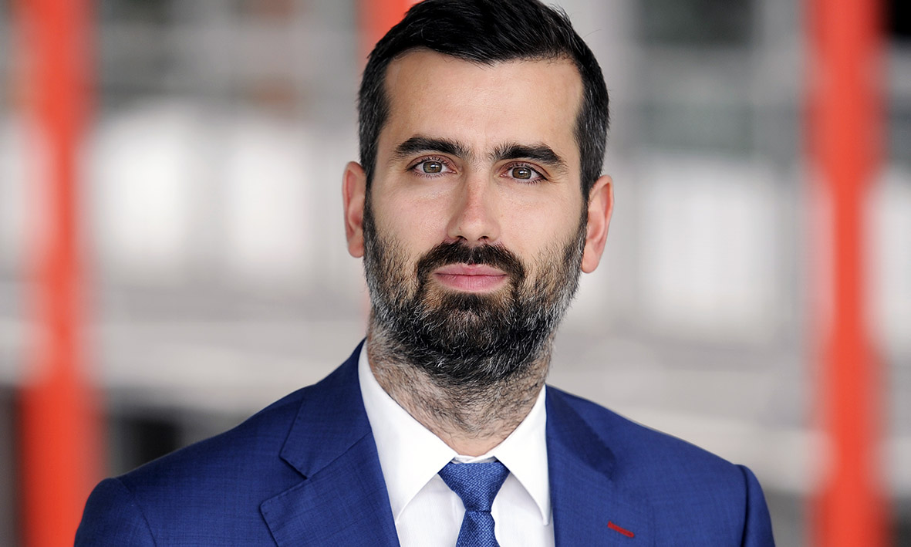
Kontakt:
JUDr. Zdeněk Horáček, Ph.D.
Advokát
Tel: +420 725 001 424 E-mail: zdenek@zdenekhoracek.cz

